Slide 1
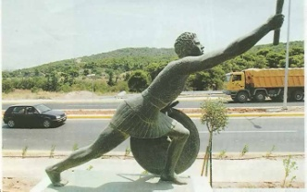
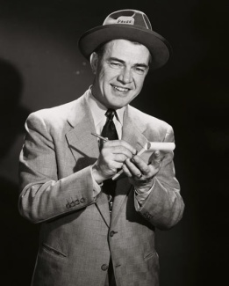
Κοινωνιολογία των ειδήσεων Αγγελιοφορία και δημοσιογραφία
Καθηγητής Γιώργος Πλειός

Slide 2
Η ρηματική συγκρότηση των επίκαιρων γεγονότων
 | Παραδοσιακές κοινωνίες | Νεωτερικές κοινωνίες
«Καθεστώς» της ρηματικής συγκρότησης των επίκαιρων γεγονότων | Αγγελιοφορία | Δημοσιογραφία

Slide 3
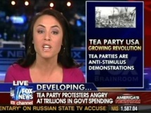
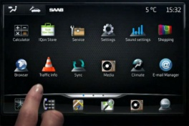
Οι εποχές της δημοσιογραφίας
 | Πρώιμη νεωτερικότητα | Ώριμη νεωτερικότητα | Ύστερη νεωτερικότητα
«Καθεστώς» της ρηματικής συγκρότησης των επίκαιρων γεγονότων | Ειδησεογραφία | Δημοσιολογία | Ενημέρωση
Θεμελιώδης σχέση αναπαράστασης – «πραγματικότητας» | Διαχωρισμός των γεγονότων από τις αξίες | Ερμηνευτικός ρεαλισμός | Κατασκευή της πραγματικότητα

Slide 4
Αγγελιοφορία (παραδοσιακές κοινωνίες)
Διαφορά από δημοσιογραφία σε όλη την έκταση και την οργάνωση της επικοινωνιακής διαδικασίας
όγκο πληροφοριών
θεματολογία
ταυτότητα και τις διαδικασίες μετάδοσης παραγωγών και χρηστών
μορφές οικονομικής υποστήριξης
Δυο μορφές αγγελιοφορίας
Επίσημη (στρατιωτική, πολιτική, θρησκευτική εξουσία)
Αντικειμενική καταγραφή στην επίσημη, διαχωρισμός Ν – V?
Ανεπίσημη ή λαϊκή
Ειδήσεις: σύνθεση των δυο?

Slide 5
Χαρακτηριστικά της αγγελιοφορίας
Για ηγεσίες
Ιδιωτική
Προφορική
Η συλλογή και μεταφορά πληροφοριών χρησιμοποιεί ως φορείς, προϋπάρχουσες μορφές οργάνωσης
Στρατός
διοίκηση,
πολικοί φορείς
Δεν είναι αμφίδρομη
1^{ον} οι συμβαλλόμενοι δεν έχουν ίση πρόσβαση στα γεγονότα
2^{ον} η δυνατότητα αξιολόγησης των πληροφοριών δεν είναι ίση, αλλά διαμεσολαβείται από την ιεραρχία

Slide 6
Η εμφάνιση των ειδήσεων/1
Η νεωτερικότητα
Αταξία
Από τις εξω-κοινωνικές στις κοινωνικές δυνάμεις και την αλλαγή
Οικονομία αγοράς – αλλαγή
Πολιτική δημοκρατία και εξωτερικό χάος
Οικονομική νεωτερικότητα
Καπιταλισμός = πρωταγωνιστές οι επιχειρηματίες/επιχειρήσεις
Οι ειδήσεις = εμπόρευμα, εμπορικές επιχειρήσεις

Slide 7
Η εμφάνιση των ειδήσεων/2
Κοινωνική νεωτερικότητα
Μετακινήσεις πληθυσμών και συνέπειες
Κοινωνικές συγκρούσεις
Η ελευθερία λόγου
Εξατομίκευση
Πολιτική νεωτερικότητα
Πολιτικο-κεντρικό σύστημα
Δικαιώματα
Κοσμική και δημοκρατική διακυβέρνηση
Το εξωτερικό χάος – σχέσεις εθνικών κρατών
Σημαντικός ο ρόλος των μέσων (Μεταρρύθμιση - 30ετής πόλεμος)

Slide 8
Η εμφάνιση των ειδήσεων/3
Η πολιτιστική νεωτερικότητα
Αποτύπωση στις δημοσιογραφικές αξίες
Η σημασία του πολιτισμού (τρόπος ζωής – αξίες, σύμβολα και νόρμες σε μια αστική κοινωνία)
Η κοσμική κοσμοθεώρηση του κόσμου
Η εμφάνιση των ΜΜΕ
Επικέντρωση στο συγκεκριμένο
Οι χωρο-χρονικές συντεταγμένες της κοινωνικής δράσης (επικαιρότητα)
Η συνεχής λειτουργία της δημοσιογραφικής δράσης. Ειδήσεις για πάντα

Slide 9
Ερωτήσεις?

